Slide 1


Slide 2
Decanato de
Ingeniería y Afines
Ingeniería de Sistemas
Modalidad de Grado Trabajo de Investigación

Slide 3

DESARROLLO DE UNA APLICACIÓN MÓVIL PARA LA EVALUACIÓN DE DETERIORO COGNITIVO EN EL PROCESO DE SELECCIÓN DE PERSONAL ADMINISTRATIVO, SERVICIO GENERAL Y PREVENCIÓN Y CONTROL EN LA DIRECCIÓN DE EVALUACIÓN Y APOYO
PSICOLÓGICO DE LA UNIMAR
Tutor:
Ing. Emmanuel Caraballo
Autor:
Br. Daniel. E Cazorla. P
El Valle del Espíritu Santo, marzo 2024

Slide 4





Instrumento Psicométrico
Tecnología
Apps Móviles
TelePsicología
MoCA
Cognition
I FORMULACIÓN DEL PROBLEMA

Slide 5

1. Interrogante
¿Cómo desarrollar una Aplicación Móvil para la evaluación de Deterioro Cognitivo en el proceso de selección de Personal Administrativo, Servicio General y Prevención y Control en la Dirección de Evaluación y Apoyo Psicológico de la UNIMAR?
I OBJETIVOS DE LA INVESTIGACIÓN

Slide 6

2. Interrogante
¿Qué instrumento psicométrico estandarizado incluye las funciones cognitivas que deben contemplarse en el desarrollo de una Aplicación Móvil para la evaluación de Deterioro Cognitivo en el proceso de selección de Personal Administrativo, Servicio General y Prevención y Control en la Dirección de Evaluación y Apoyo Psicológico de la UNIMAR?
I OBJETIVOS DE LA INVESTIGACIÓN

Slide 7
3. Interrogante
¿Cuáles son los requerimientos técnicos y de funcionalidad que amerita una Aplicación Móvil para la evaluación de Deterioro Cognitivo en el proceso de selección de Personal Administrativo, Servicio General y Prevención y Control en la Dirección de Evaluación y Apoyo Psicológico de la UNIMAR?
I OBJETIVOS DE LA INVESTIGACIÓN

Slide 8

Objetivo General
Desarrollar una Aplicación Móvil para la evaluación de Deterioro Cognitivo en el proceso de selección de Personal Administrativo, Servicio General y Prevención y Control en la Dirección de Evaluación y Apoyo Psicológico de la UNIMAR.
I OBJETIVOS DE LA INVESTIGACIÓN

Slide 9
1. Objetivo Específico
Establecer la importancia de desarrollar una Aplicación Móvil para la evaluación de Deterioro Cognitivo en el proceso de selección de Personal Administrativo, Servicio General y Prevención y Control en la Dirección de Evaluación y Apoyo Psicológico de la UNIMAR
I OBJETIVOS DE LA INVESTIGACIÓN

Slide 10
2. Objetivo Específico
Seleccionar el instrumento psicométrico estandarizado a emplear para el diseño de la Aplicación Móvil para la evaluación de Deterioro Cognitivo en el proceso de selección de Personal Administrativo, Servicio General y Prevención y Control en la Dirección de Evaluación y Apoyo Psicológico de la UNIMAR.
I OBJETIVOS DE LA INVESTIGACIÓN

Slide 11
3. Objetivo Específico
Determinar los requerimientos técnicos y de funcionalidad que amerita la Aplicación Móvil para la evaluación de Deterioro Cognitivo en el proceso de selección de Personal Administrativo, Servicio General y Prevención y Control en la Dirección de Evaluación y Apoyo Psicológico de la UNIMAR.
I OBJETIVOS DE LA INVESTIGACIÓN

Slide 12



Sistema Operativo Android – Gómez, A (2014)
Aplicaciones Móviles – Florido, L (2014)
Plataforma
Android
II BASES TEÓRICAS

Slide 13








Línea de Investigación
Desarrollo del Software
III ASPECTOS METODOLÓGICOS

Slide 14
Área Temática
Ingeniería del Software orientada a la Web
III ASPECTOS METODOLÓGICOS

Slide 15
Naturaleza de la investigación
Investigación cuantitativa
III ASPECTOS METODOLÓGICOS

Slide 16
Tipo de investigación
Modalidad de campo y documental
III ASPECTOS METODOLÓGICOS

Slide 17

Diseño de la investigación
Diseño descriptivo
III ASPECTOS METODOLÓGICOS

Slide 18
Técnicas de recolección
La revisión documental y el cuestionario
III ASPECTOS METODOLÓGICOS

Slide 19
Técnicas de análisis de datos
Técnicas de codificación, tabulación y construcción de cuadros. Donde se engloban: cuadro comparativo, distribución absoluta y porcentual.
III ASPECTOS METODOLÓGICOS

Slide 20

Población y Muestra objeto de estudio
La población está conformada por 100 empleados y la muestra por 26
III ASPECTOS METODOLÓGICOS

Slide 21

1. Establecer la importancia de desarrollar una Aplicación Móvil para evaluar el Deterioro Cognitivo en el proceso de selección de ingresos del personal administrativo, servicios generales y de prevención y control, atendido por la Dirección de Evaluación y Apoyo Psicológico de la UNIMAR.
1
2
3
4
5
6
7
8
9
10
ANÁLISIS Y PRESENTACIÓN DE RESULTADOS
IV ANÁLISIS Y PRESENTACIÓN DE RESULTADOS

Slide 22
1. Establecer la importancia de desarrollar una Aplicación Móvil para evaluar el Deterioro Cognitivo en el proceso de selección de ingresos del personal administrativo, servicios generales y de prevención y control, atendido por la Dirección de Evaluación y Apoyo Psicológico de la UNIMAR.
¿Sabe usted lo que es la Salud Mental?
1
2
3
4
5
6
7
8
9
10
IV ANÁLISIS Y PRESENTACIÓN DE RESULTADOS

Slide 23
1. Establecer la importancia de desarrollar una Aplicación Móvil para evaluar el Deterioro Cognitivo en el proceso de selección de ingresos del personal administrativo, servicios generales y de prevención y control, atendido por la Dirección de Evaluación y Apoyo Psicológico de la UNIMAR.
¿Considera importante evaluar la Salud Mental, así como se evalúa la Salud Física?
2
1
3
4
5
6
7
8
9
10
ANÁLISIS Y PRESENTACIÓN DE RESULTADOS
IV ANÁLISIS Y PRESENTACIÓN DE RESULTADOS

Slide 24
1. Establecer la importancia de desarrollar una Aplicación Móvil para evaluar el Deterioro Cognitivo en el proceso de selección de ingresos del personal administrativo, servicios generales y de prevención y control, atendido por la Dirección de Evaluación y Apoyo Psicológico de la UNIMAR.
3
¿Sabe usted lo que es el Deterioro Cognitivo?
1
2
4
5
6
7
8
9
10
ANÁLISIS Y PRESENTACIÓN DE RESULTADOS
IV ANÁLISIS Y PRESENTACIÓN DE RESULTADOS

Slide 25
1. Establecer la importancia de desarrollar una Aplicación Móvil para evaluar el Deterioro Cognitivo en el proceso de selección de ingresos del personal administrativo, servicios generales y de prevención y control, atendido por la Dirección de Evaluación y Apoyo Psicológico de la UNIMAR.
4
¿Considera importante la evaluación del Deterioro Cognitivo?
1
2
3
5
6
7
8
9
10
ANÁLISIS Y PRESENTACIÓN DE RESULTADOS
IV ANÁLISIS Y PRESENTACIÓN DE RESULTADOS

Slide 26
1. Establecer la importancia de desarrollar una Aplicación Móvil para evaluar el Deterioro Cognitivo en el proceso de selección de ingresos del personal administrativo, servicios generales y de prevención y control, atendido por la Dirección de Evaluación y Apoyo Psicológico de la UNIMAR.
5
¿Sabía usted que el Deterioro Cognitivo es la primera etapa de la Demencia?
1
2
3
4
6
7
8
9
10
ANÁLISIS Y PRESENTACIÓN DE RESULTADOS
IV ANÁLISIS Y PRESENTACIÓN DE RESULTADOS

Slide 27
1. Establecer la importancia de desarrollar una Aplicación Móvil para evaluar el Deterioro Cognitivo en el proceso de selección de ingresos del personal administrativo, servicios generales y de prevención y control, atendido por la Dirección de Evaluación y Apoyo Psicológico de la UNIMAR.
¿Debe ser el Deterioro Cognitivo del Personal Administrativo, Servicio General y Protección y control evaluado a su ingreso a la institución?
6
1
2
3
4
5
7
8
9
10
ANÁLISIS Y PRESENTACIÓN DE RESULTADOS
IV ANÁLISIS Y PRESENTACIÓN DE RESULTADOS

Slide 28
1. Establecer la importancia de desarrollar una Aplicación Móvil para evaluar el Deterioro Cognitivo en el proceso de selección de ingresos del personal administrativo, servicios generales y de prevención y control, atendido por la Dirección de Evaluación y Apoyo Psicológico de la UNIMAR.
¿Debe ser el Deterioro Cognitivo del Personal Administrativo, Servicio General y Protección y control evaluado anualmente en la institución?
7
1
2
3
4
5
6
8
9
10
ANÁLISIS Y PRESENTACIÓN DE RESULTADOS
IV ANÁLISIS Y PRESENTACIÓN DE RESULTADOS

Slide 29
1. Establecer la importancia de desarrollar una Aplicación Móvil para evaluar el Deterioro Cognitivo en el proceso de selección de ingresos del personal administrativo, servicios generales y de prevención y control, atendido por la Dirección de Evaluación y Apoyo Psicológico de la UNIMAR.
8
¿Considera importante desarrollar una aplicación móvil que facilite la evaluación del Deterioro Cognitivo, al Personal Administrativo, Servicio General y Protección y control?
1
2
3
4
5
6
7
9
10
ANÁLISIS Y PRESENTACIÓN DE RESULTADOS
IV ANÁLISIS Y PRESENTACIÓN DE RESULTADOS

Slide 30
1. Establecer la importancia de desarrollar una Aplicación Móvil para evaluar el Deterioro Cognitivo en el proceso de selección de ingresos del personal administrativo, servicios generales y de prevención y control, atendido por la Dirección de Evaluación y Apoyo Psicológico de la UNIMAR.
9
¿Considera que el desarrollo de una aplicación móvil es un avance en la Telepsicología?
1
2
3
4
5
6
7
8
10
ANÁLISIS Y PRESENTACIÓN DE RESULTADOS
IV ANÁLISIS Y PRESENTACIÓN DE RESULTADOS

Slide 31
1. Establecer la importancia de desarrollar una Aplicación Móvil para evaluar el Deterioro Cognitivo en el proceso de selección de ingresos del personal administrativo, servicios generales y de prevención y control, atendido por la Dirección de Evaluación y Apoyo Psicológico de la UNIMAR.
10
¿Le gustaría ser evaluado por medio de la aplicación una vez desarrollada?
1
2
3
4
5
6
7
8
9
ANÁLISIS Y PRESENTACIÓN DE RESULTADOS
IV ANÁLISIS Y PRESENTACIÓN DE RESULTADOS

Slide 32
1. ¿Sabe usted lo que es la Salud Mental?
N° 1
Alternativas | Frecuencia Absoluta | Frecuencia Relativa %
Si | 24 | 92%
No | 2 | 8%
Total | 26 | 100%
2. ¿Considera importante evaluar la Salud Mental, así como se evalúa la Salud Física?
Alternativas | Frecuencia Absoluta | Frecuencia Relativa %
Si | 25 | 95%
No | 1 | 5%
Total | 26 | 100%
IV ANÁLISIS Y PRESENTACIÓN DE RESULTADOS

Slide 33
3. ¿Sabe usted lo que es el Deterioro Cognitivo?
N° 3
Alternativas | Frecuencia Absoluta | Frecuencia Relativa %
Si | 19 | 73%
No | 7 | 27%
Total | 26 | 100%
4. ¿Considera importante la evaluación del Deterioro Cognitivo?
N° 4
Alternativas | Frecuencia Absoluta | Frecuencia Relativa %
Si | 26 | 100%
No | 0 | 0%
Total | 26 | 100%
IV ANÁLISIS Y PRESENTACIÓN DE RESULTADOS

Slide 34
5. ¿Sabía usted que el Deterioro Cognitivo es la primera etapa de la Demencia?
N° 5
Alternativas | Frecuencia Absoluta | Frecuencia Relativa %
Si | 13 | 50%
No | 13 | 50%
Total | 26 | 100%
6. ¿Debe ser el Deterioro Cognitivo del Personal Administrativo, Servicio General y Protección y control evaluado a su ingreso a la institución?
N° 6
Alternativas | Frecuencia Absoluta | Frecuencia Relativa %
Si | 24 | 92%
No | 2 | 8%
Total | 26 | 100%
IV ANÁLISIS Y PRESENTACIÓN DE RESULTADOS

Slide 35
7. ¿Debe ser el Deterioro Cognitivo del Personal Administrativo, Servicio General y Protección y control evaluado anualmente en la institución?
N° 7
Alternativas | Frecuencia Absoluta | Frecuencia Relativa %
Si | 23 | 88%
No | 3 | 12%
Total | 26 | 100%
8. ¿Considera importante desarrollar una aplicación móvil que facilite la evaluación del Deterioro Cognitivo, al Personal Administrativo, Servicio General y Protección y control?
N° 8
Alternativas | Frecuencia Absoluta | Frecuencia Relativa %
Si | 22 | 85%
No | 4 | 15%
Total | 26 | 100%
IV ANÁLISIS Y PRESENTACIÓN DE RESULTADOS

Slide 36
9. ¿Considera que el desarrollo de una aplicación multimedia es un avance en la Telepsicología?
N° 8
Alternativas | Frecuencia Absoluta | Frecuencia Relativa %
Si | 23 | 88%
No | 3 | 12%
Total | 26 | 100%
10. ¿Le gustaría ser evaluado por medio de la aplicación una vez desarrollada?
N° 10
Alternativas | Frecuencia Absoluta | Frecuencia Relativa %
Si | 21 | 81%
No | 5 | 19%
Total | 26 | 100%
IV ANÁLISIS Y PRESENTACIÓN DE RESULTADOS

Slide 37
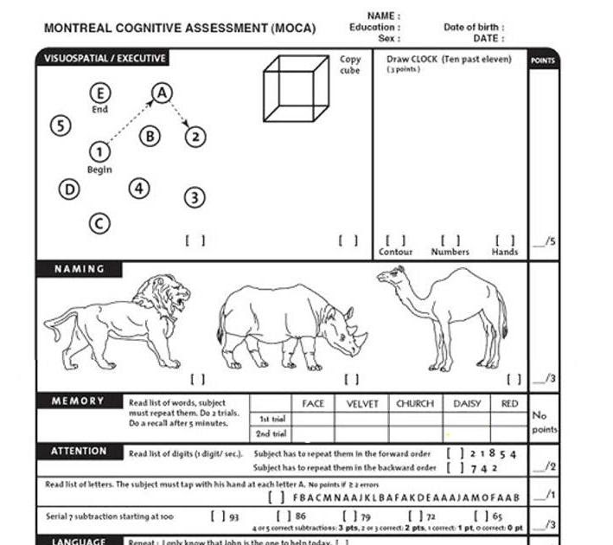

2. Seleccionar el instrumento psicométrico estandarizado a emplear para el diseño de la Aplicación Móvil para evaluar el Deterioro Cognitivo en el proceso de selección de ingresos del personal administrativo, servicios generales, y de prevención y control, atendido por la Dirección de Evaluación y Apoyo Psicológico de la UNIMAR
Evaluación Cognitiva Montreal: MoCA.
IV ANÁLISIS Y PRESENTACIÓN DE RESULTADOS

Slide 38



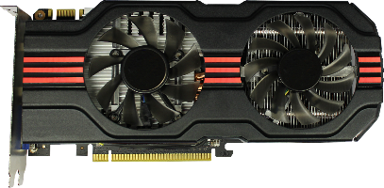
3. Determinar los requerimientos técnicos y de funcionalidad que amerita la Aplicación Móvil para la evaluación del Deterioro Cognitivo en el proceso de selección del personal administrativo, servicios generales, y de prevención y control, en la Dirección de Evaluación y Apoyo Psicológico de UNIMAR.
Win o Mac
8 GB
Tarjeta Gráfica
IV ANÁLISIS Y PRESENTACIÓN DE RESULTADOS

Slide 39
CONCLUSIONES
V CONCLUSIONES Y RECOMENDACIONES

Slide 40







CONCLUSIONES
VR
V CONCLUSIONES Y RECOMENDACIONES

Slide 41


Evaluación
MoCA
Apoyo
V CONCLUSIONES Y RECOMENDACIONES

Slide 42


Personal
Ingreso
Anual
V CONCLUSIONES Y RECOMENDACIONES

Slide 43


Habilidades
Memoria
DC leve
V CONCLUSIONES Y RECOMENDACIONES

Slide 44

Apoyo
Optimización
Eficacia
V CONCLUSIONES Y RECOMENDACIONES

Slide 45
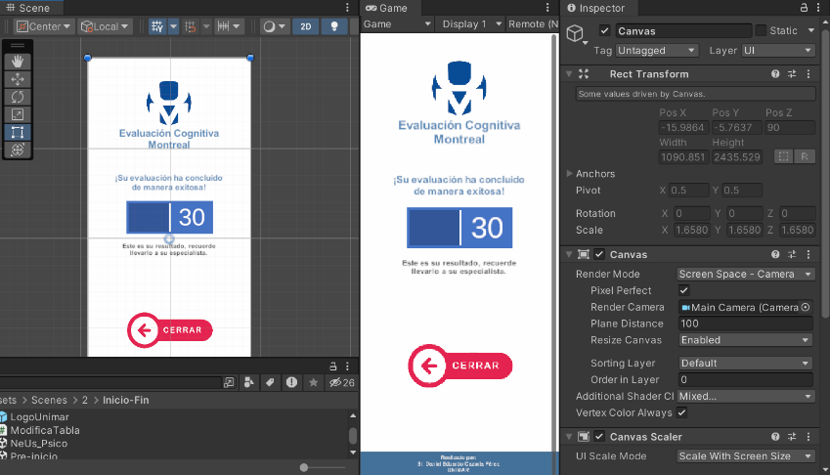
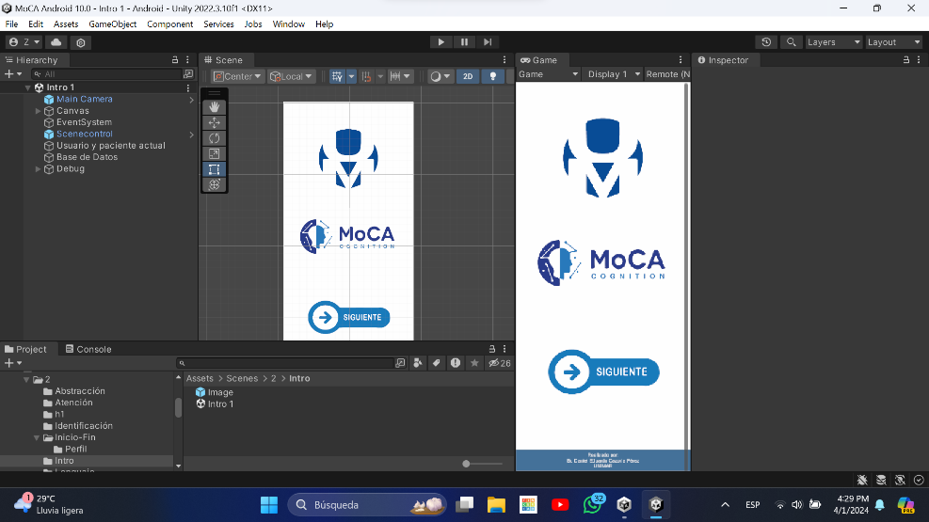
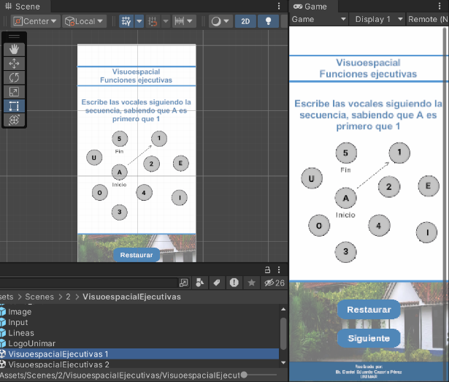
V CONCLUSIONES Y RECOMENDACIONES

Slide 46
RECOMENDACIONES
V CONCLUSIONES Y RECOMENDACIONES

Slide 47
IMPORTANCIA
VI PROPUESTA

Slide 48




IMPORTANCIA
App Móvil
Evaluar
Personal
Funciones Cognitivas
VI PROPUESTA

Slide 49
VIABILIDAD
VI PROPUESTA

Slide 50



VIABILIDAD
1
Económica
Técnica
Operativa
2
3
VI PROPUESTA

Slide 51
Cuadro N° 14: Componentes utilizados.
Requerimientos de Unity | Función
Una PC o Laptop con procesador Intel core i5-4200 CPU 2,20 GHz y 4GB de RAM o versiones mejores | En la computadora se realizará el desarrollo de la aplicación móvil
VI PROPUESTA

Slide 52
Cuadro Nº 15: Listado de especialistas
Especialistas | Número
Ing. Sistemas | 3
Ing. Software | 1
Lcdo. Programación | 2
Neurólogo | 1
Psicólogos | 4
Psiquiatra | 1
Metodólogos | 3
VI PROPUESTA

Slide 53
Cuadro N° 16: Presupuesto (Desktop) para el Desarrollo
de Aplicación Móvil.
Componentes para el desarrollo de la aplicación | Inversión
Un programador | 200$
Pc (Desktop) con 8GB de RAM. Intel Core i5-4590, OS de 64bits, Nivia 1060 10 GB de espacio disponible | 280$
Tecno Pova 5 | 165$
TOTAL | 645$
VI PROPUESTA

Slide 54
Cuadro N° 17: Presupuesto (Laptop) para el Desarrollo
de Aplicación Móvil.
Componentes para el desarrollo de la aplicación | Inversión
Un programador | 200$
Laptop con 16GB de RAM. Intel Core i7-6600U, OS de 64bits, Nivia 1060 10 GB de espacio disponible | 350$
Tecno Pova 5 | 160$
TOTAL | 710$
VI PROPUESTA

Slide 55

Objetivo General
Desarrollar una Aplicación Móvil para la evaluación de Deterioro Cognitivo en el proceso de selección de Personal Administrativo, Servicio General y Prevención y Control en la Dirección de Evaluación y Apoyo Psicológico de la UNIMAR.
VI PROPUESTA

Slide 56
1. Objetivo Específico
Determinar la opinión del personal administrativo, servicio general y prevención y control sobre la implementación de una Aplicación Móvil para la aplicación del test MoCA.
VI PROPUESTA

Slide 57
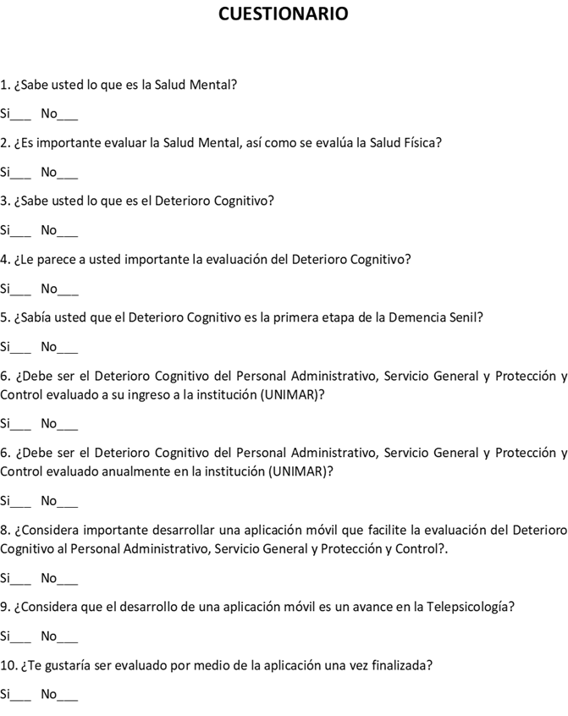
1. Objetivo Específico
Determinar la opinión del personal administrativo, servicio general y prevención y control sobre la implementación de una Aplicación Móvil para la aplicación del test MoCA.
Ilustración N. º5: Cuestionario
Fuente: Elaboración Propia (2023)
VI PROPUESTA

Slide 58
2. Objetivo Específico
Determinar la metodología del software para el desarrollo de la aplicación.
VI PROPUESTA

Slide 59
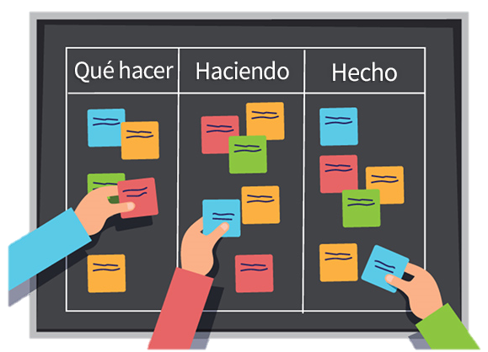
2. Objetivo Específico
Determinar la metodología del software para el desarrollo de la aplicación.
Ilustración N. º5: Cuestionario
Fuente: https://tecnosoluciones.com
VI PROPUESTA

Slide 60
3. Objetivo Específico
Determinar los requisitos de hardware para el desarrollo de la aplicación.
VI PROPUESTA

Slide 61
4. Objetivo Específico
Diseñar una Aplicación Móvil para la Evaluación de Deterioro Cognitivo en el Proceso de Selección de Personal administrativo, servicios generales, y de prevención y control, en la Dirección de Evaluación y Apoyo Psicológico de la Unimar.
VI PROPUESTA

Slide 62
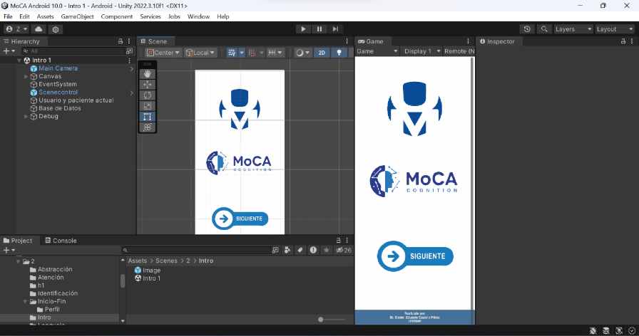
4. Objetivo Específico
Diseñar una Aplicación Móvil para la Evaluación de Deterioro Cognitivo en el Proceso de Selección de Personal administrativo, servicios generales, y de prevención y control, en la Dirección de Evaluación y Apoyo Psicológico de la Unimar.
Ilustración N. º7: ECC: Evaluación Cognitiva en Unity
Elaboración Propia (2023)
VI PROPUESTA

Slide 63
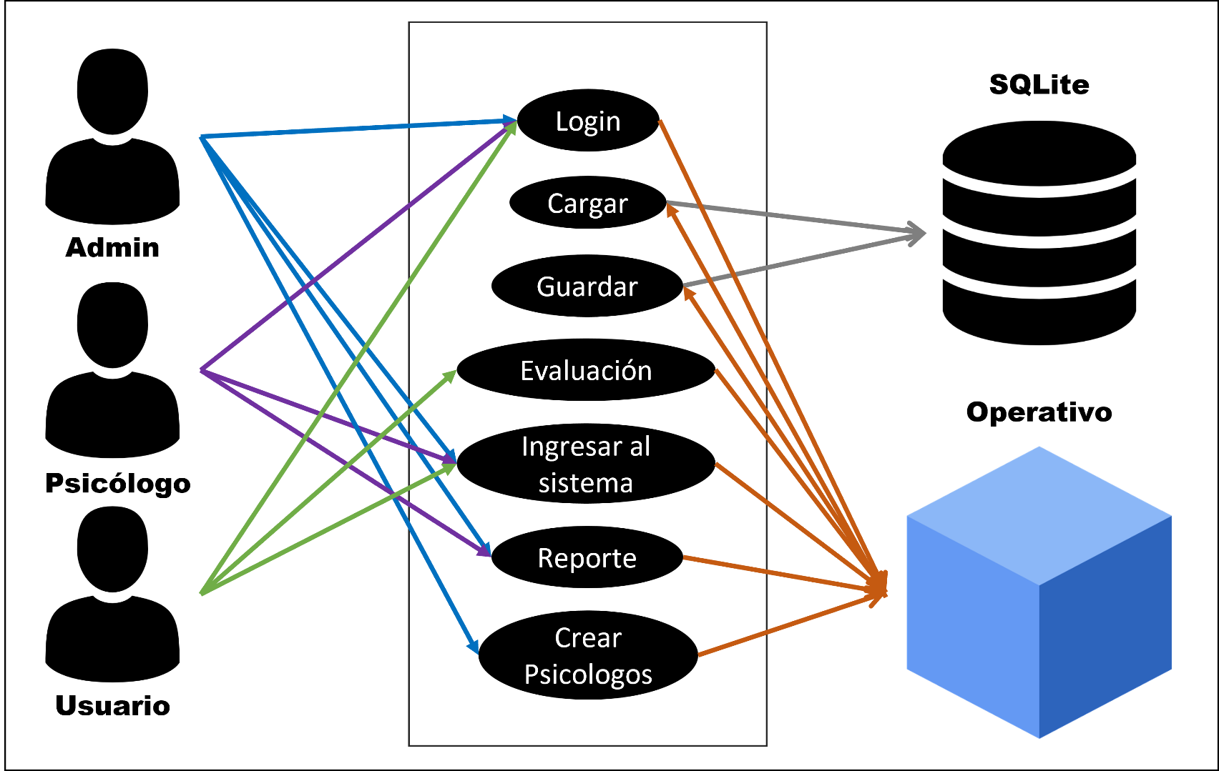
Figura Nº 9:
Diagrama de caso de uso de la aplicación móvil
Fuente: Elaboración del autor
VI PROPUESTA

Slide 64
Cuadro Nº 18:
Diagrama de Base de Datos
Primer cuadro (Base de Datos)
1 usr | Cuadro N: 19
2 wkr | Cuadro N: 20
3 esquema relacionado | N° de página 75
Fuente: Elaboración del autor
VI PROPUESTA

Slide 65
Cuadro N° 19: Tabla usr (Admin & Psicólogos).
Cuadro Nº 20: Tabla wkr (Usuarios).
VI PROPUESTA

Slide 66
Gracias por su atención

